Slide 1
2024 3D애니메이션2 기말 프로젝트 기획안 〈비상구非常口〉
게임공학과 2022180003 김도엽

Slide 2
목차
시놉시스
제작 의도
시간적 구성
공간적 구성
캐릭터
배경 레퍼런스
에셋
미장센
기타 기술
작업 순서

Slide 3
시놉시스
주인공이 고속버스를 타고 터널을 지나던 중,
우연히 마주친 기이한 빛을 뿜는 비상구 하나에 눈이 마주치게 된다.
그 이후로, 주인공은 두 발로 직접 그 비상구를 다시 찾게 되는데 . . .

Slide 4
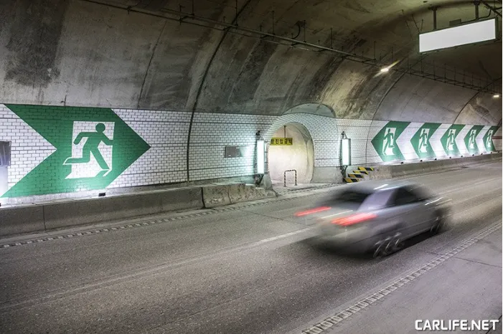
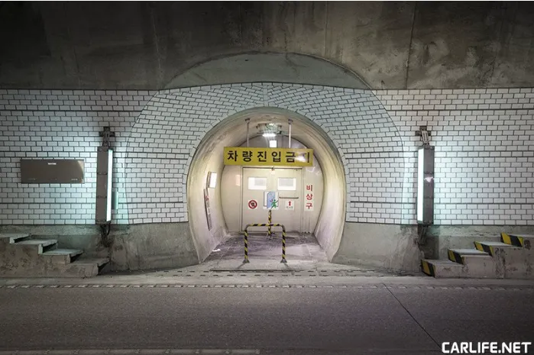
제작 의도
터널을 이루고 있는 수 많은 시설과 표지판에 관심이 있었는데, 그중에서도 항상 눈에 띄이는 것은 고속도로의 비상구였다.
실제로 고속도로의 비상구는 다른 방향의 터널을 향해 연결되어 있지만, 만약에 어느 한 비상구가 다른 세계로 연결되어 있었으면 어땠을까?

Slide 5
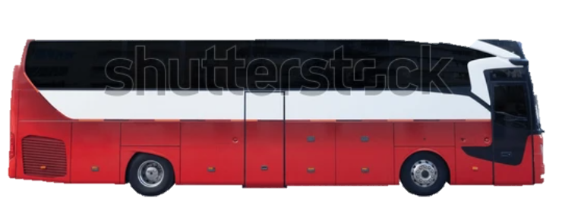
시간적 구성
현재 시점의 주인공이 터널 입구를 서성거림.
기이한 비상구를 발견하고
바로 현재 시점으로 전환
현재 시점의 주인공이 기이한 비상구를 들어감
이내 터널을 들어감.
과거 시점의 주인공이 고속버스를 타는 모습.
현재 시점의 주인공과 과거 시점의 주인공이 전환되는 역전적 구성

Slide 6
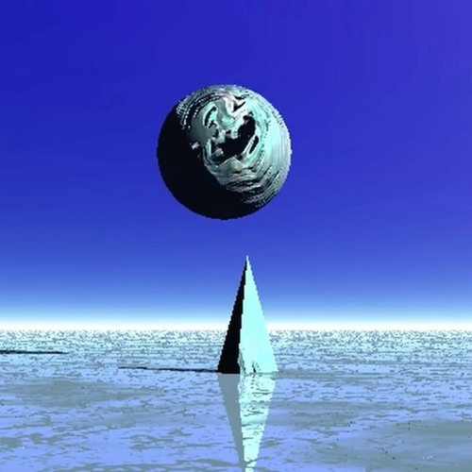
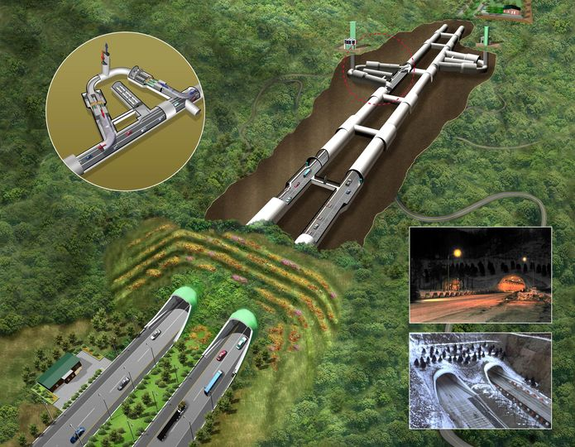


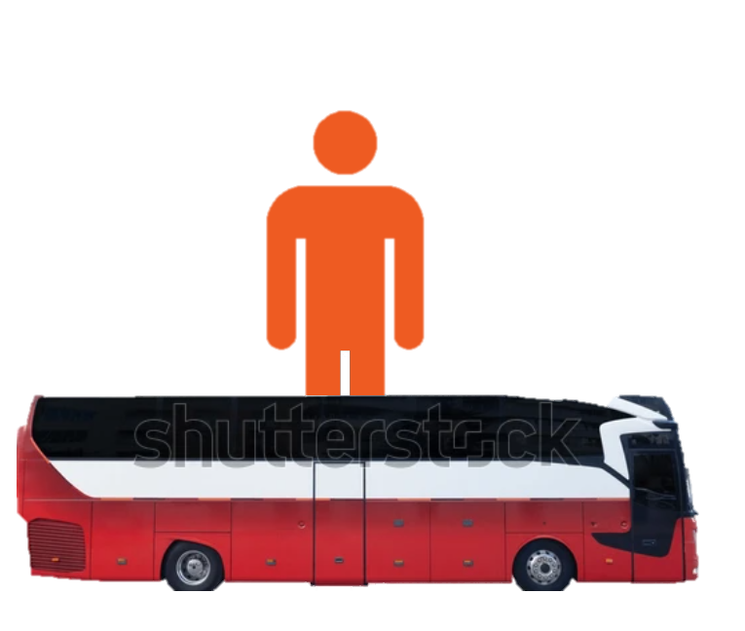

공간적 구성

Slide 7
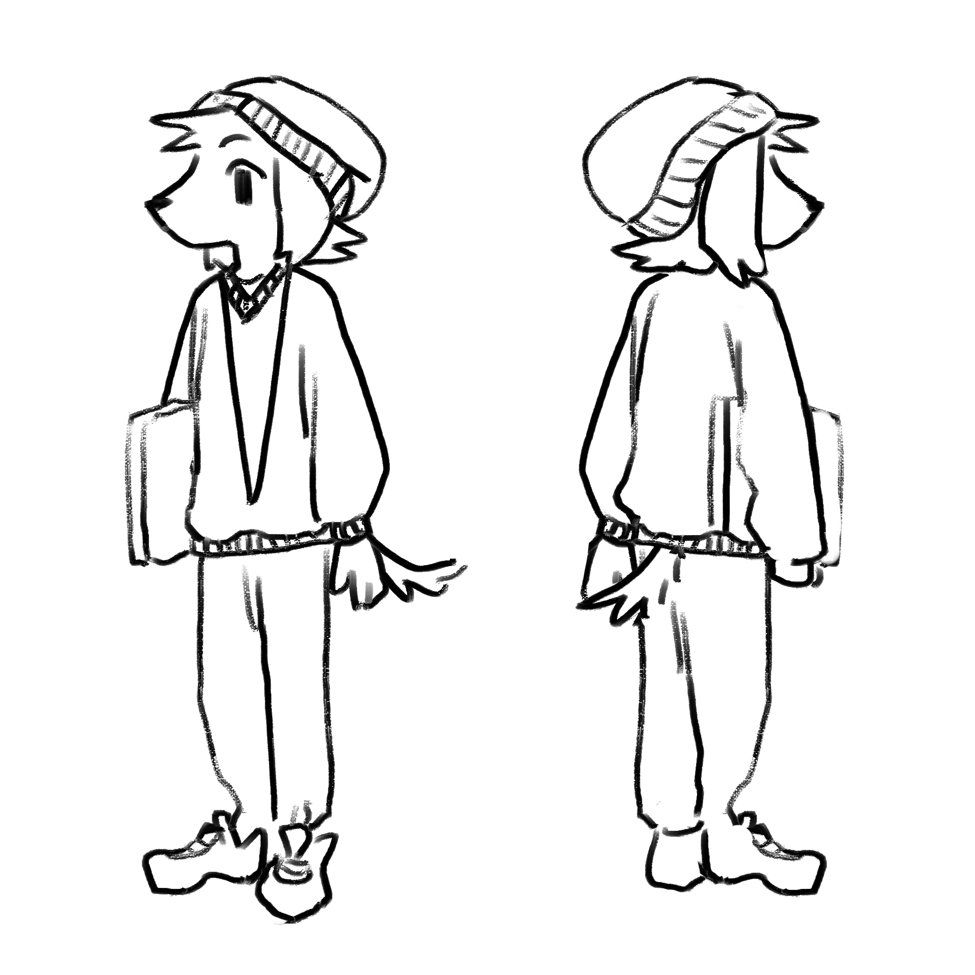
캐릭터

Slide 8
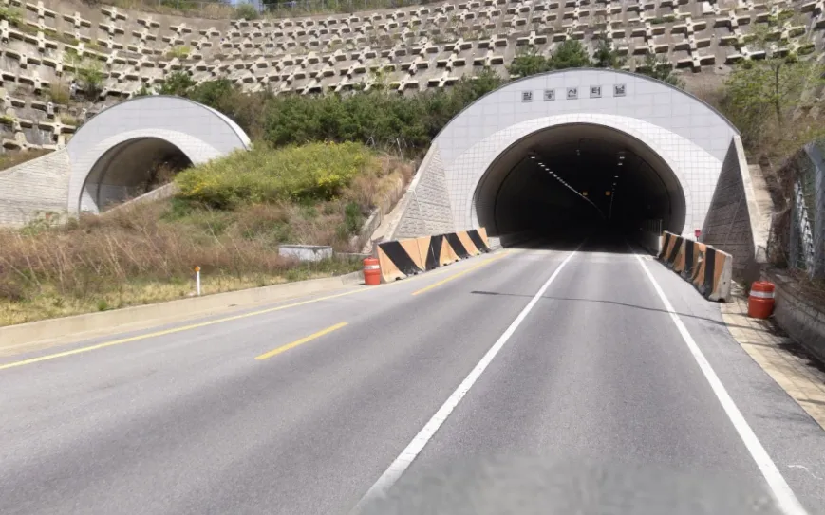
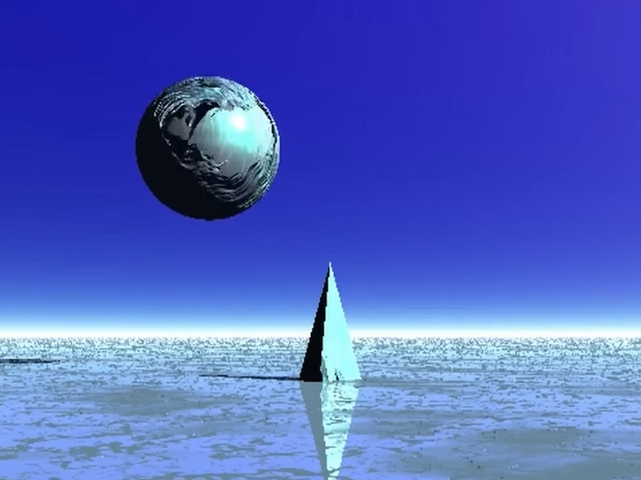
배경 레퍼런스
#1. 터널 입구
#2. 고속버스 안
#3. 비상구 입구
#4. ???

Slide 9
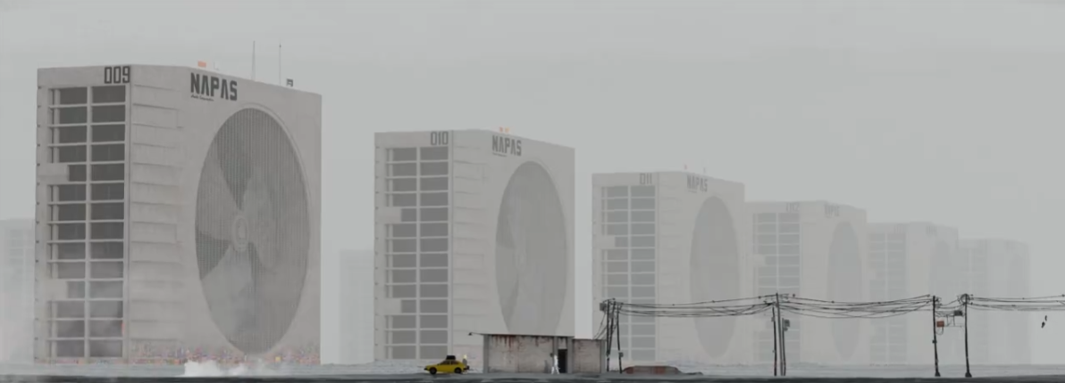
배경 레퍼런스 (그래픽 풍)
〈반실사 로우-폴리 그래픽〉

Slide 10
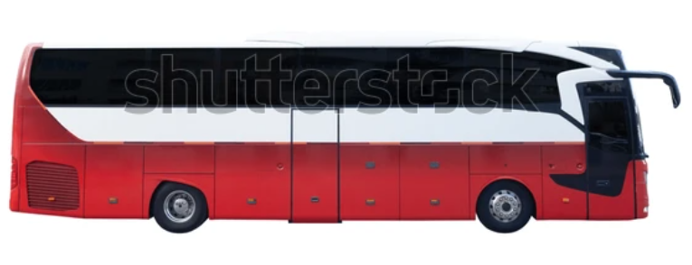
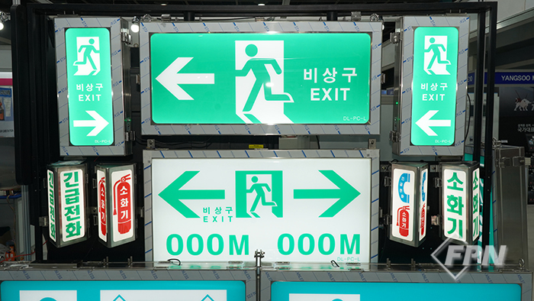
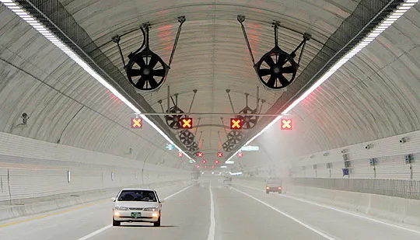
에셋

Slide 11
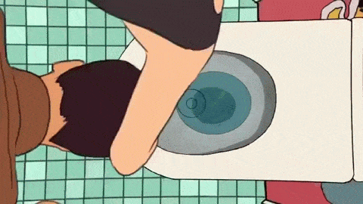
미장센
과거와 현재 시점의 주인공이 ‘고속버스’의 매개체를 활용하여 실시간으로 자연스럽게 전환
과거의 주인공이 고속버스를 타는 장면을 창문을 통과하며 클로즈 업
고속버스에서 빠르게 지나가는 표지판과 비상구의 이미지를 번쩍거리는 시점 전환으로 보여줌

Slide 12
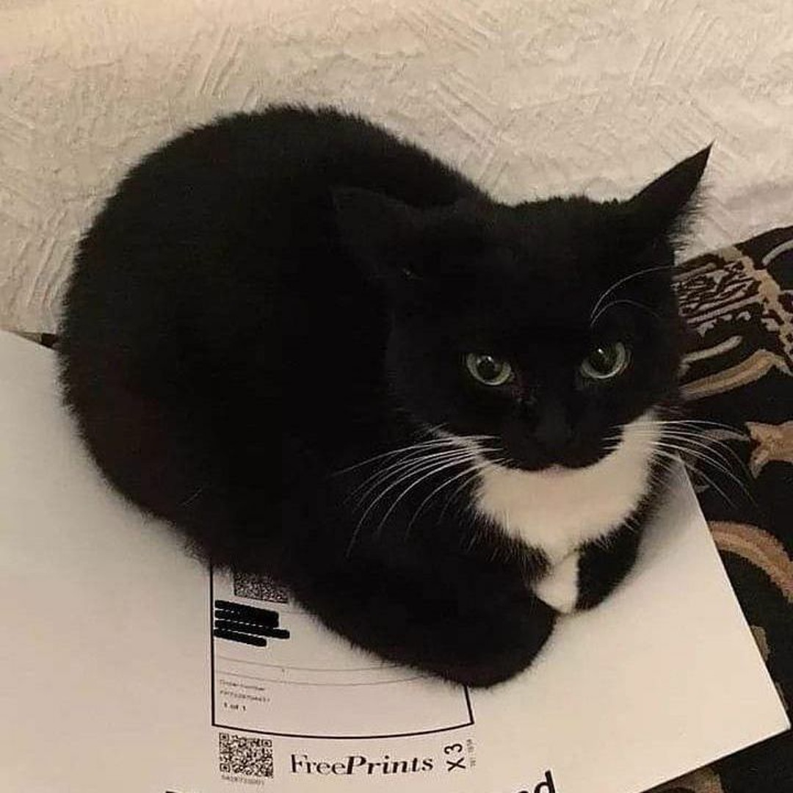
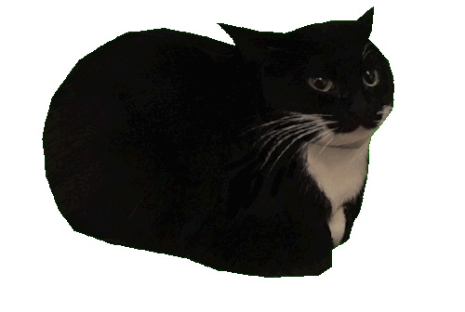
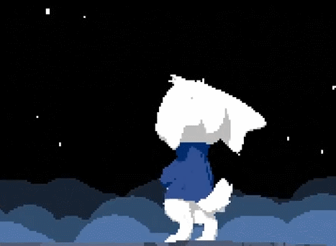
기타 기술
배경, 소품 에셋에 대한 텍스쳐는 실세계에서 사진을 찍거나 구하여 포토샵으로 보정한 후 모델에 매핑
오브젝트에 대한 모션 블러를 적용하여 빠르게 움직이는 고속버스와 정지되어 있는 물체의 상대적인 속도를 체감 유도
주인공에게 적용되는 애니메이션의 프레임 레이트를 낮게 설정하여 스탑모션과 같은 움직임 연출

Slide 13
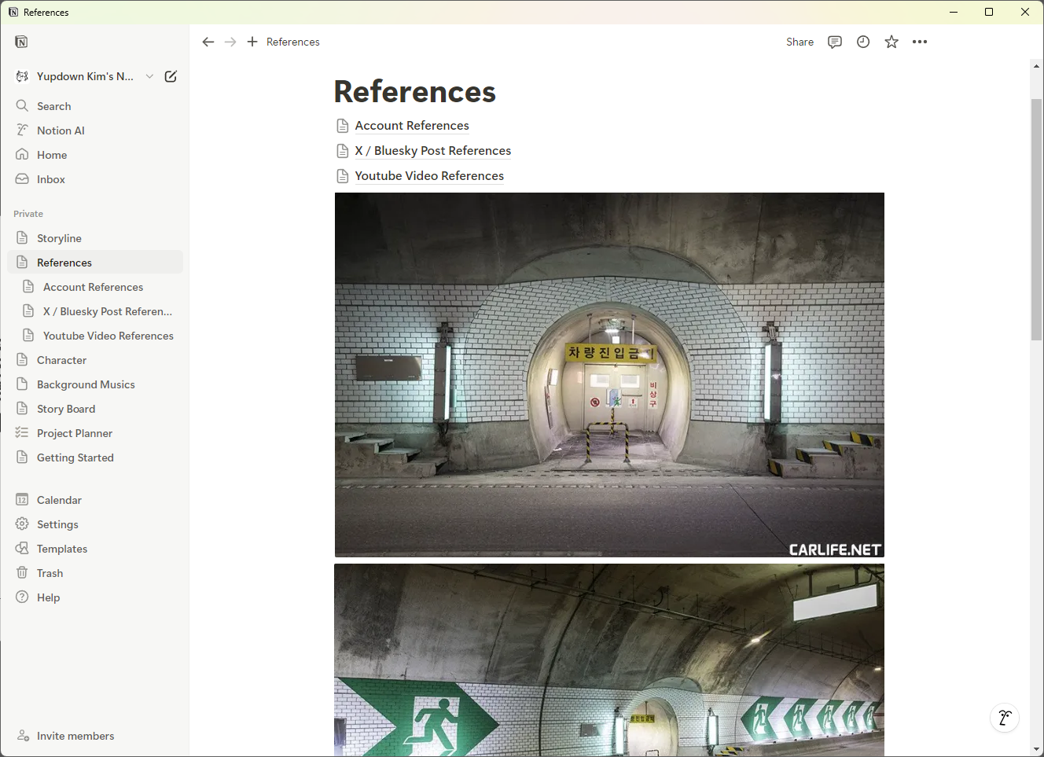
작업 순서
배경 리소스 수집
모델 제작
캐릭터 애니메이션 제작
시네머신 카메라 구성
〈작업 관리를 위한 Notion〉

Slide 14
감사합니다.

